Slide 1
여행 관련 노래 형태소 분석
201803027 이희진

Slide 2
목차
Table of contents
주제 선정
분석 과정
분석 내용
결론

Slide 3
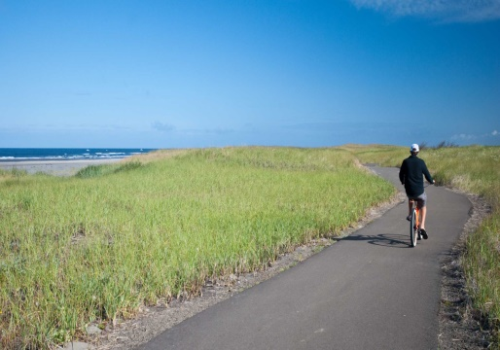

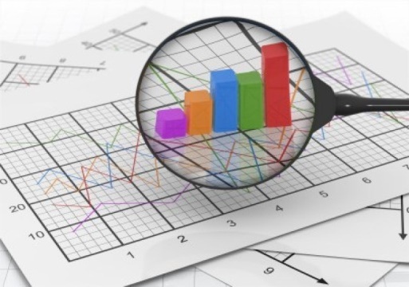
주제 선정
분석 주제 선정 이유
분석 목적
분석 대상
여행을 가지 못하는 현재상황에
노래를 듣다가 여행 관련 노래 가사에 호기심이 생김
한국 여행 관련 노래가사들의 사계절, 성별 간 차이점을
형태소 분석으로 나타냄
기간에 상관 없이
한국 가수가 부른 노래들 선정

Slide 4
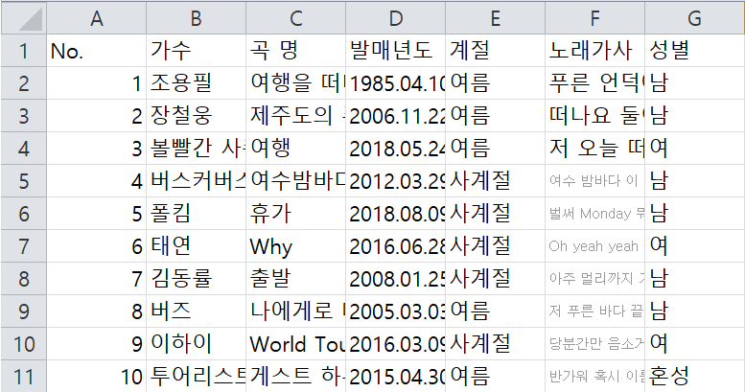
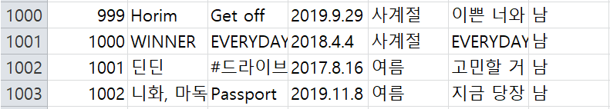
분석 과정
데이터 스키마
수동으로 총 1,002곡 수집
가수, 곡 명, 발매년도, 계절,
노래가사, 성별 정리
데이터 형태소 분석
~
Colab 알고리즘 만들기
워드 클라우드로 시각화
피벗테이블 분석

Slide 5
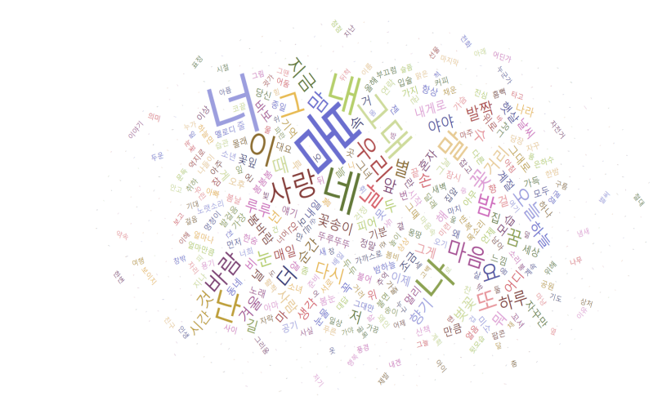
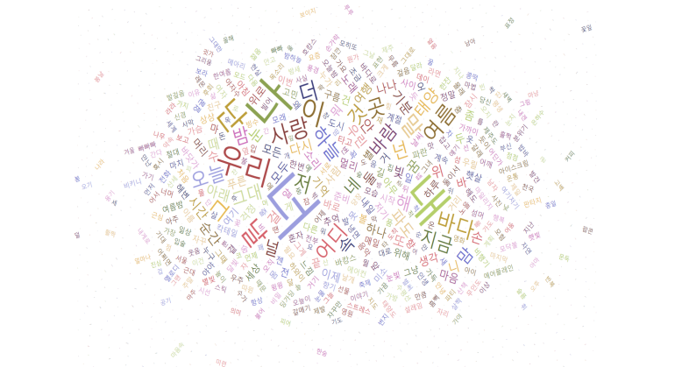
분석 내용
시각화
계절 ‘봄’
‘봄’이라는 단어가 많이 사용 됨
대명사, 사랑, 바람, 마음
계절 ‘여름’
계절 이름 사용 빈도 少
바다, 하늘

Slide 6
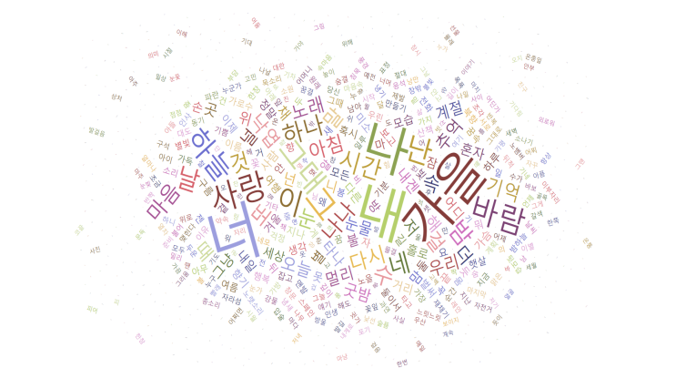
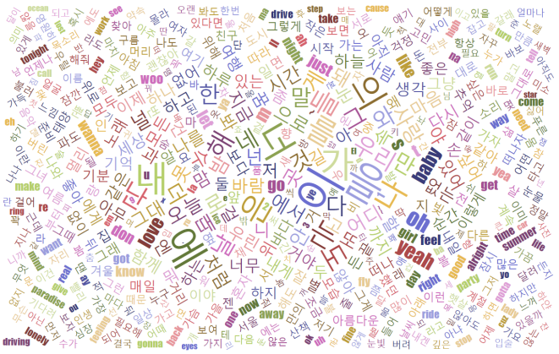
분석 내용
시각화
계절 ‘가을’
계절이름이 가장 많이 사용
봄처럼 ‘사랑, 마음’이라는 단어가 빈번
성별 ‘남’
영어 단어 다수 사용

Slide 7
분석 내용
피벗테이블
명사 - 성별
어디
남자 0.25%
여자 0.21%
혼성 0.35%
바람, 꿈, 바다
평균 0.19%~0.20%
떠나고 싶은 욕구
목적지 설정

Slide 8
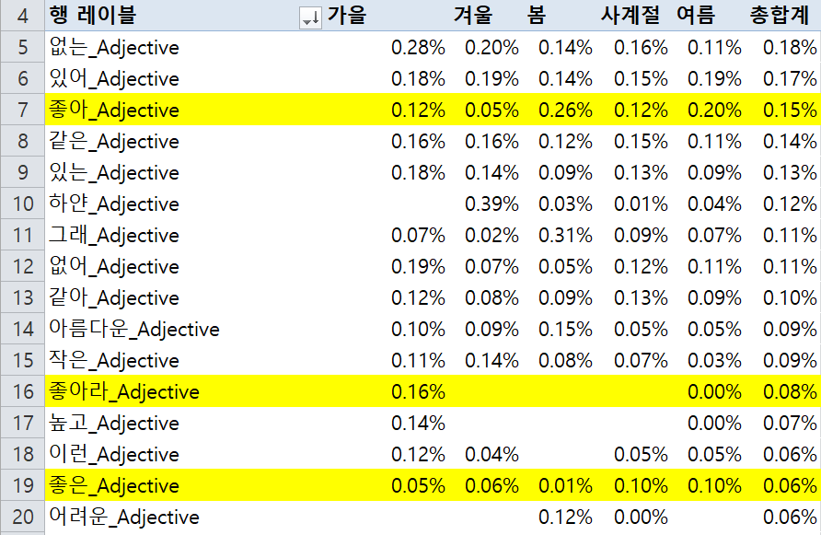
분석 내용
피벗테이블
형용사 - 계절
‘좋아, 좋아라, 좋은’이 사계절 모두 자주 사용
기분 환기 위함

Slide 9
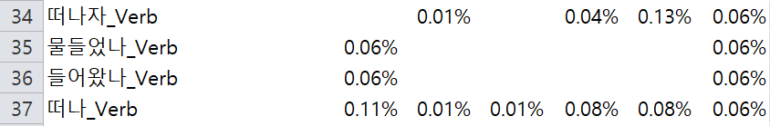
분석 내용
피벗테이블
동사 - 계절
한, 할, 하는, 싶어라
여행 이유
휴식 < 활동
간접적인 의미 표출

Slide 10
결론
≒
우울한 기분에 떠나고 싶은 욕구
2. 행복한 추억 남기기
1. 문장부호의 사용 - !, ?
2. 시적허용, 생략 - 연설문 & 영화 대사 X

Slide 11
Thank you.

